Slide 1
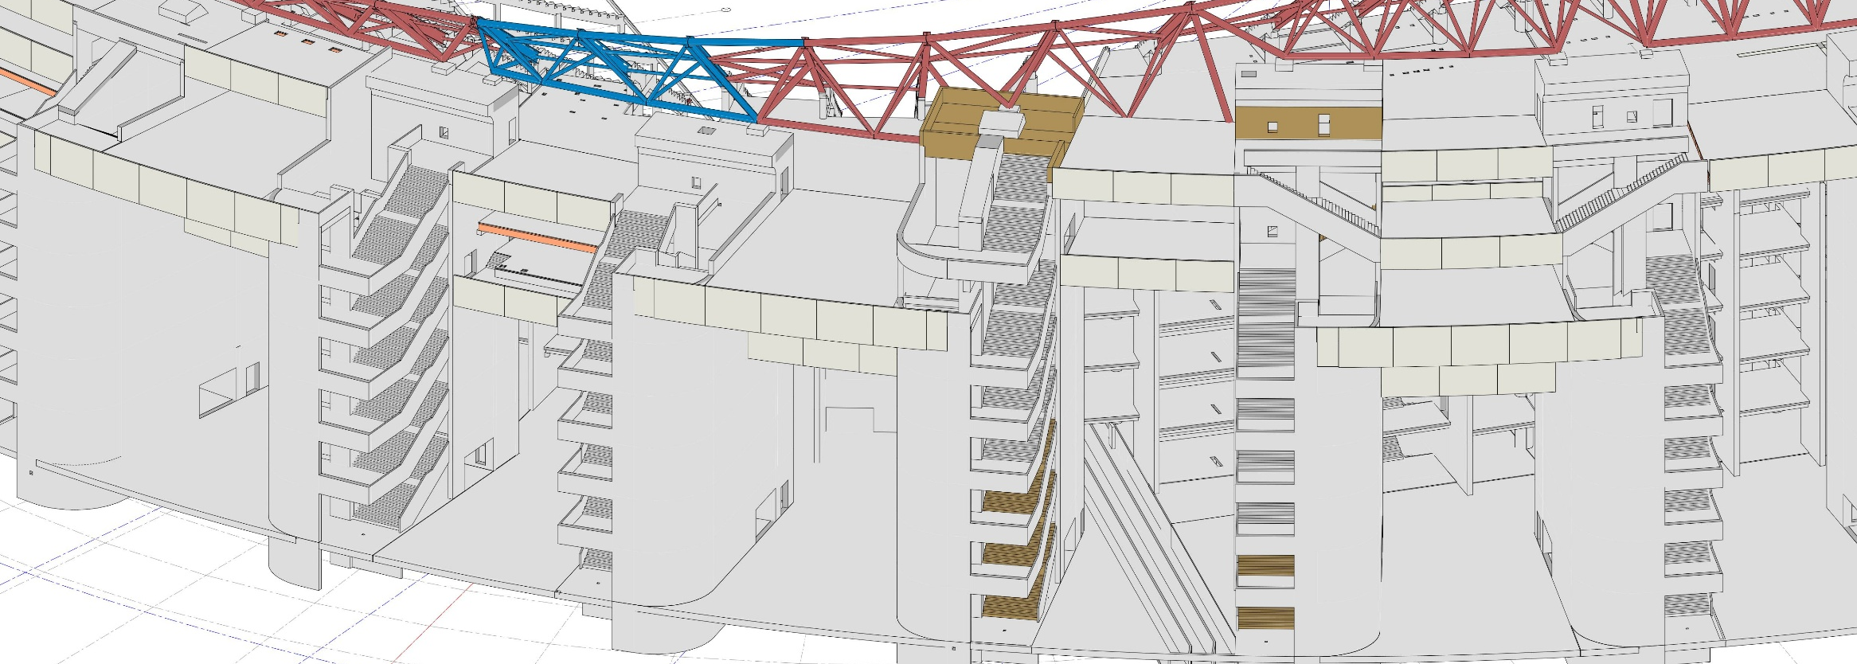
15
08
10
29
35

Slide 2
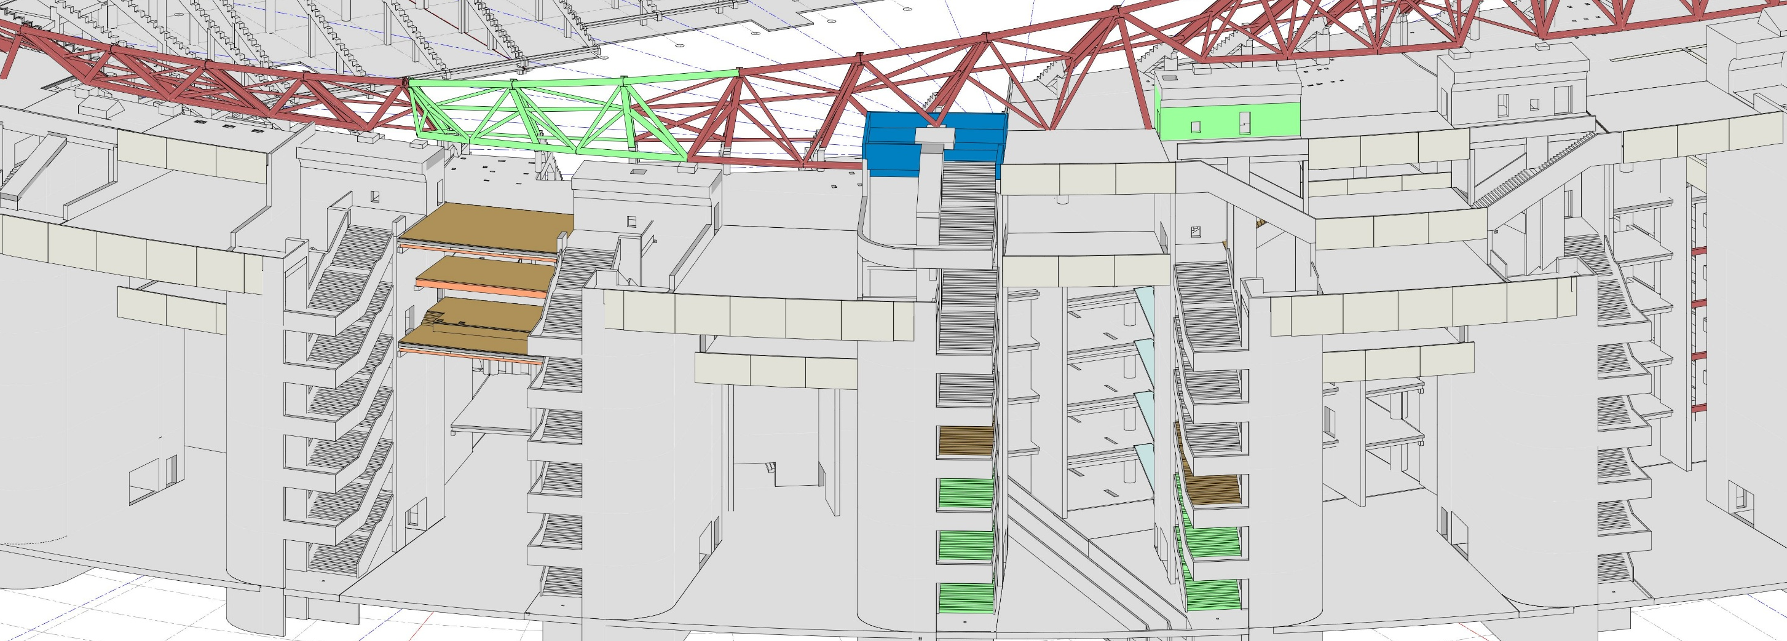
08
43
42
41
30
36

